Slide 1
LLM辅助并发程序修复
组员：廖振华、鲁浩、魏浩天、王禹涵、牛海兴

Slide 2
LLM辅助并发程序修复
目录
项目选题背景
国内外研究现状
研究目标与路线
4. 预期成果与时间安排

Slide 3
选题背景
软件在日常生活中使用度日益提高，也带来了相应的软件漏洞。这些漏洞在多个领域或多或少产生不可忽视的影响，上到航空航天，中到影响金融系统，下到人们日常使用的购物平台。不论是因客观因素需要软件漏洞检测，还是追求软件的可用性，修复这些问题的负担日益加重。同时，LLM相关技术不断涌现，LLMs现在已经超越了简单的文本解释，在代码描述，代码生成，代码分析等方面积极展现不可忽视的实力。不仅是cluade code，GitHub copilot，市面上已经有一些专门致力于分析生成代码的工具，利用LLMs进行代码分析修复也是不可绕开的问。
其中，随着多核处理器和并发编程的普及，并发程序中的资源竞争、死锁、数据竞争等问题日益突出。这类错误具有难以复现、难以定位、修复复杂等特点，传统静态分析工具（如Infer、Clang Thread Safety Analyzer）虽然能检测部分问题，但往往缺乏自动修复能力。近年来，以GPT、DeepSeek、Claude为代表的大语言模型在代码理解与生成方面展现出强大能力，为并发程序修复提供了新的可能性。同时，引入LLM进行并发程序修复，不仅能持续的对代码进行改进从而降低了在修复问题的时间人力资源，实现更灵活的开发流程，也能提升用户满意度，建立用户信任。因此，探索LLM辅助并发程序修复的方法，具有重要的理论价值与现实意义。

Slide 4
LLM辅助并发程序修复
目录
项目选题背景
国内外研究现状
研究目标与路线
4. 预期成果与时间安排

Slide 5
国内外研究现状
经参考论文，目前通过LLM进行代码修复的方式主要分为微调、提示工程、自主架构、管道架构，同时检索增强形式（RAG）可融合与各个主要方式进行辅助修复。针对模型可以分为BERT仅编码器，GPT仅解码器，T5编码器-解码器三种形式。利用LLM进行代码分析修复
不可否认，国内外针对于利用LLMs并发程序修复研究较少，主要是针对已有框架进行并发程序修复，或者利用LLMs进行通用代码修复。虽然通用代码修复具有一定静态分析处理程序错误能力，但在复杂程序问题中不一定发挥一定的能力。
就目前而言，所接触到的是[3]，利用微软部署inferfix与infer的集成方案，该论文中也没有就并行程序分析为主要命题开展，其中涉及到并行程序安全问题。文中提出了进行静态分析进行缺陷检测、定位、分类inferfix框架，旨在用开源软件infer进行静态分析采集数据，然后结合提示增强或数据集微调的LLM辅助进行错误定位修复。
尽管通用代码修复研究较多，但专门针对并发错误的LLM修复研究仍较少。InferFix是目前较为接近的工作，但其重点并非并发程序，且依赖大规模GPU资源。因此，本项目将在其基础上，探索资源简化实现方案。

Slide 6
LLM辅助并发程序修复
目录
项目选题背景
国内外研究现状
研究目标与路线
4. 预期成果与时间安排

Slide 7



研究目标
1。在该论文基础上进行架构复现
2。在该论文基础上进行简化
YOUR TITLE HERE
请输入标题内容

Slide 8
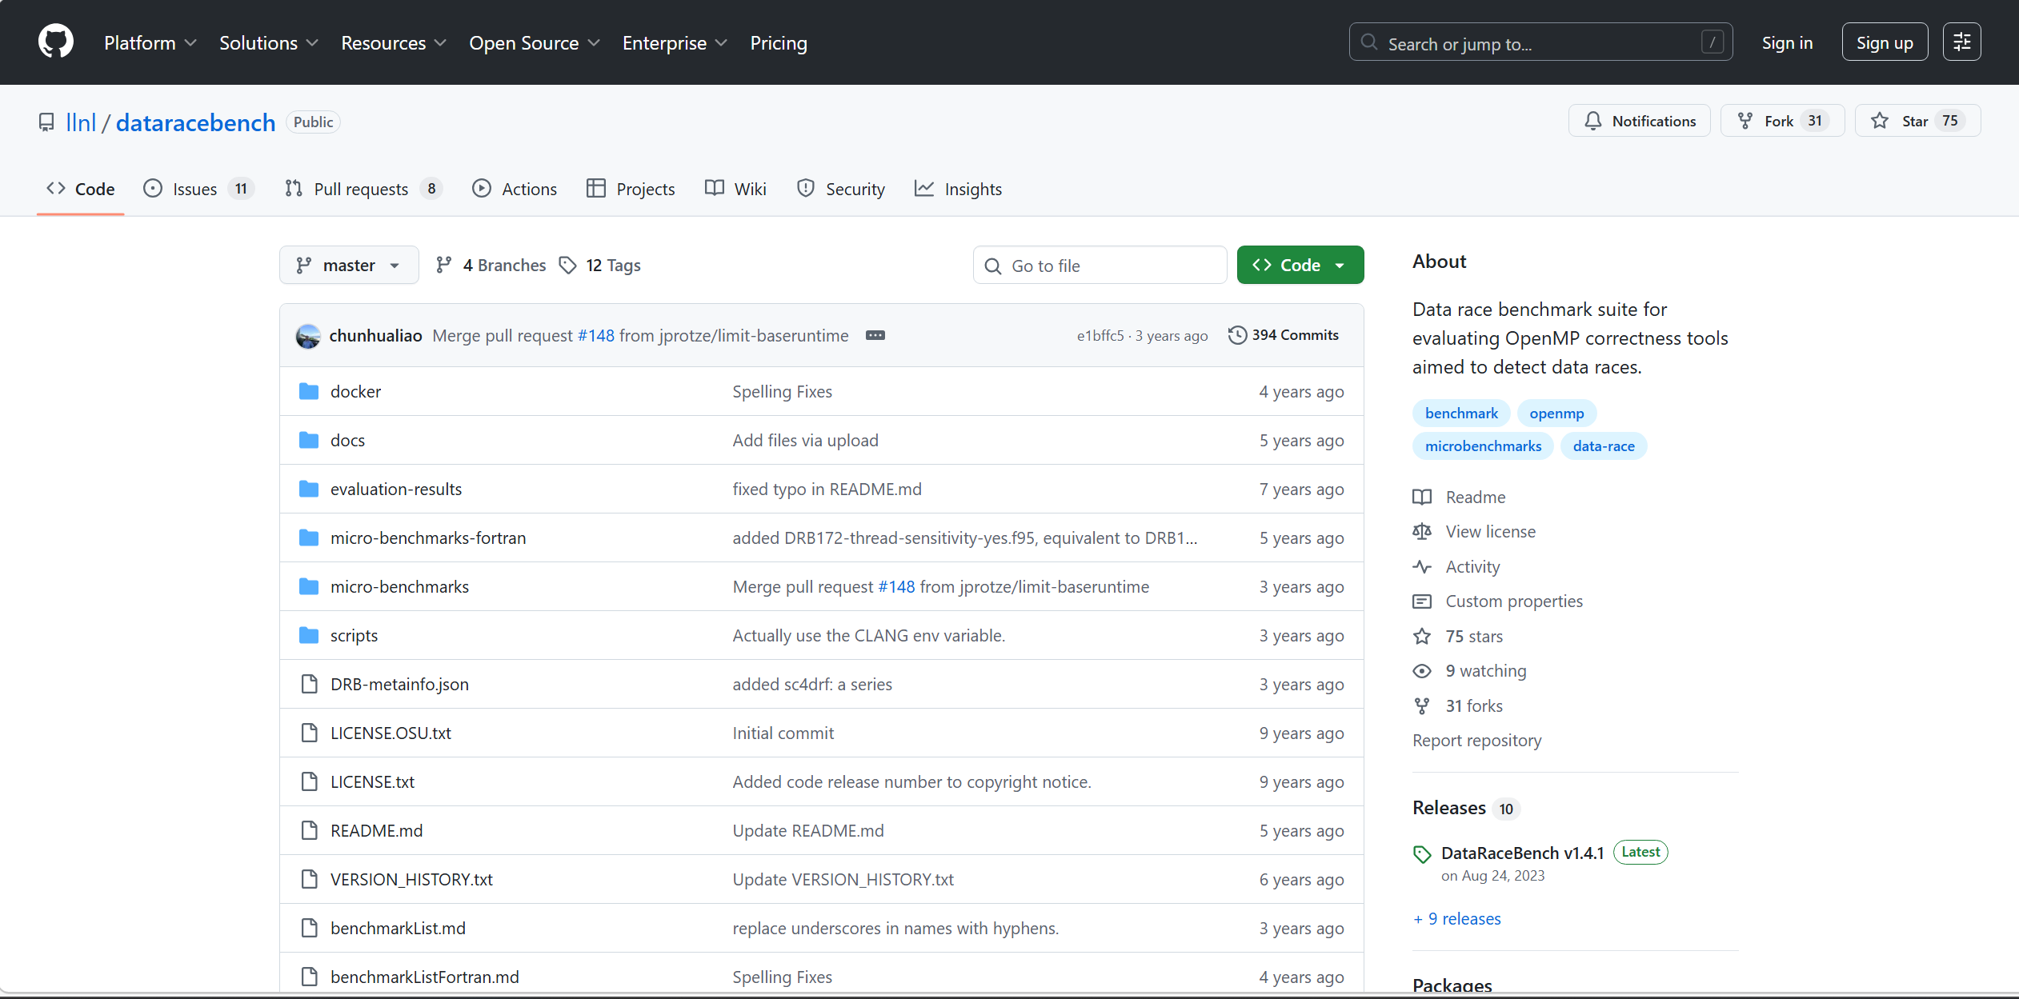
路线
[并发程序代码] → [Infer静态分析] → [提取错误信息] → [构建提示词] → [调用LLM API] → [生成修复建议] → [验证修复结果]
（1）针对并发程序代码，采用测试集dataracebench，力求实现与论文相持的并发程序错误可能情况
（2）针对静态分析，可采用threadsanitizer等其他静态工具分析实现
（3）其中针对LLM调用，改用通用模型使用提示工程或少量样本学习进行修复方案提出

Slide 9
技术选型
（1）静态分析工具 Infer（开源，支持C/C++/Java，安装简单，命令行友好）/threadsanitizer（开源，支持与数据集协同工作）
（2）测试数据集 DataraceBench（标准数据竞争检测基准，包含多种并发错误）
（4）LLM模型 DeepSeek V3 API 或 GPT-4o-mini（成本低，支持代码生成，无需本地部署）
（5）提示工程 手动设计Few-shot提示模板，包含错误类型、代码片段、期望输出格式
（6）验证方式 重新运行测试工具 + 手动检查

Slide 10
LLM辅助并发程序修复
目录
项目选题背景
国内外研究现状
研究目标与路线
4. 预期成果与时间安排

Slide 11
预期成果与时间安排
1.原型系统：一个轻量级LLM辅助并发程序修复工具，支持输入代码 → 输出修复建议；
2.实验分析报告：包含修复成功率、错误类型分析、提示词设计经验；
3.课程展示材料：PPT、演示视频、代码仓库（GitHub）；
4.成果：RAG检索增强模块（若选）、提示模板集。
阶段 | 时间 | 任务
第1周 | 调研与工具熟悉 | 安装Infer，运行DataraceBench，理解输出格式
第2周 | 提示工程与API调用 | 设计提示模板，调用DeepSeek/GPT API，解析返回结果
第3周 | 系统集成与测试 | 编写Python脚本串联全流程，测试10~20个样本
第4周 | 结果分析与报告撰写 | 统计结果，撰写实验报告，准备展示材料

Slide 12
参考文献
[1] Fida Zubair, Maryam Al-Hitmi, Cagatay Catal,
The use of large language models for program repair,
Computer Standards & Interfaces,
Volume 93,
2025,
103951,
ISSN 0920-5489,
https://doi.org/10.1016/j.csi.2024.103951.
[2] A survey of LLM-based automated program repair: Taxonomies, design paradigms, and applications
Yang, Boyang and Cai, Zijian and Liu, Fengling and Le, Bach and Zhang, Lingming and Bissyand , Tegawend F and Liu, Yang and Tian, Haoye,
arXiv preprint arXiv:2506.23749,
2025
https://arxiv.org/abs/2506.23749
[3] Matthew Jin, Syed Shahriar, Michele Tufano, Xin Shi, Shuai Lu, Neel Sundaresan, and Alexey Svyatkovskiy. 2023. InferFix: End-to-End Program Repair with LLMs. In Proceedings of the 31st ACM Joint European Software Engineering Conference and Symposium on the Foundations of Software Engineering (ESEC/FSE 2023). Association for Computing Machinery, New York, NY, USA, 1646–1656. https://doi.org/10.1145/3611643.3613892

Slide 13
THANKS
期待您的指正

